Slide 1

Các slide này nêu bật các yêu cầu chính về an toàn sản phẩm của Hoa Kỳ để thảo luận. Nội dung không phải là một tuyên bố toàn diện về các yêu cầu pháp lý hoặc chính sách và không nên dựa vào chúng cho mục đích này. Hơn nữa, theo thời gian, các slide có thể không phản ánh thông tin mới nhất. Quý vị nên tham khảo các phiên bản chính thức của các đạo luật và quy định của Hoa Kỳ, cũng như hướng dẫn đã xuất bản của CPSC khi đưa ra các quyết định có thể ảnh hưởng đến sự an toàn và tuân thủ của các sản phẩm tham gia thị trường Hoa Kỳ. Xin lưu ý có các tài liệu tham khảo được liệt kê ở cuối bài thuyết trình.

Slide 2

Video: Chào mừng quý vị đến với loạt Podcast của CPSC Việt Nam - Chương trình Sàng lọc Nhập khẩu của CPSC
Richard O'Brian, Giám Đốc, Văn Phòng Chương Trình Quốc Tế

Slide 3
Chương trình Sàng lọc Nhập khẩu của CPSC
Trình bày bởi:
Carolyn Manley, Quản lý Chương trình, và
Marcy Van Winkle, Điều tra viên tại Cảng
2022
Bài thuyết trình này do nhân viên CPSC chuẩn bị. Nó chưa được Ủy ban xem xét hoặc phê duyệt và có thể không phản ánh quan điểm của Ủy ban.

Slide 4
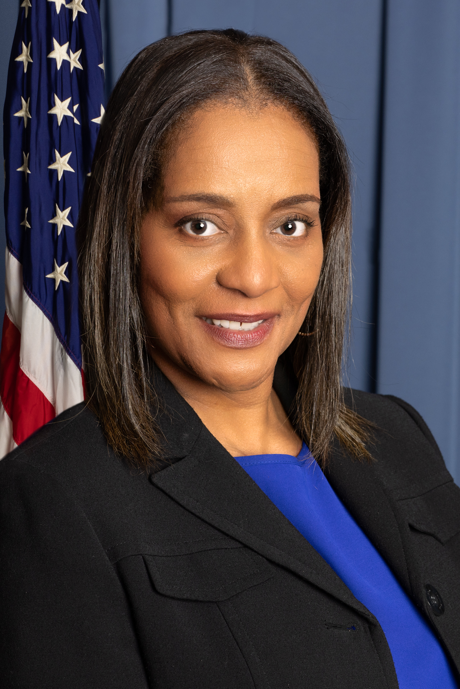
Tiểu sử
Carolyn Manley
Ủy ban An toàn Sản phẩm Tiêu dùng Hoa Kỳ
Quản lý Chương trình Khu vực Đông Nam Á
Văn phòng các Chương trình Quốc tế
Bà Carolyn Manley chịu trách nhiệm quản lý các chương trình song phương và đa phương của Ủy ban liên quan đến an toàn sản phẩm tiêu dùng ở Việt Nam, Thái Lan, Philippines, Indonesia và Malaysia. Bà cũng hỗ trợ công việc của CPSC với Trung Quốc. Kể từ khi gia nhập CPSC vào năm 2001, bà Manley đã làm việc với các cơ quan quản lý an toàn sản phẩm, các tổ chức công nghiệp, nhà sản xuất, nhà xuất khẩu, nhà nhập khẩu, nhà phân phối, người mua và các chuyên gia tìm nguồn cung ứng khác để cung cấp cho họ hướng dẫn và hỗ trợ kỹ thuật để hiểu các yêu cầu của Hoa Kỳ.
Trước khi gia nhập Văn phòng các Chương trình Quốc tế, bà Manley là Trợ lý Giám đốc Bộ phận Thực thi Quy định của Văn phòng Tuân thủ và Hoạt động Thực địa tại CPSC, nơi bà giám sát và quản lý Nhóm các Sản phẩm Trẻ em, Sản phẩm Trẻ em Lâu bền và Dễ cháy tại CPSC, một vị trí mà bà đã đảm nhiệm từ năm 2009. Bà Manley gia nhập Ủy ban vào tháng 11 năm 2001, với vai trò là Nhân viên tuân thủ trong Nhóm Sản phẩm dành cho Trẻ em, nơi bà chịu trách nhiệm điều tra các sản phẩm tiêu dùng vi phạm quy định và không theo quy định, có khả năng bị lỗi. Bà Manley được coi là chuyên gia về vấn đề thực thi các quy định tự nguyện và bắt buộc đối với các sản phẩm dành cho trẻ em. Bà Manley đã đại diện cho CPSC và tham gia các hội thảo tại các triển lãm thương mại trong ngành và các diễn đàn quốc tế.
Bà Manley tốt nghiệp Đại học Maryland tại College Park ở Maryland với bằng Cử nhân Báo chí.

Slide 5

CPSC Hoa Kỳ là một cơ quan chính phủ liên bang chịu trách nhiệm bảo vệ công chúng khỏi các rủi ro thương tích hoặc tử vong không đáng có liên quan tới việc sử dụng các sản phẩm tiêu dùng thuộc thẩm quyền của cơ quan.
$1.000 tỷ
Tử vong, thương tích, và hư hại tài sản do các sự cố sản phẩm tiêu dùng làm nước Mỹ thiệt hại hơn 1.000 tỷ đô-la mỗi năm.¹
¹ https://www.cpsc.gov/s3fs-public/FY2019PBR.pdf
CPSC cam kết bảo vệ người tiêu dùng khỏi các sản phẩm gây ra mối nguy hỏa hoạn, điện, hóa chất, sinh học hay cơ học.
Hoạt động của CPSC nhằm cải thiện sự an toàn của hàng nghìn loại sản phẩm tiêu dùng thuộc thẩm quyền - chẳng hạn như đồ chơi, giường cũi, dụng cụ chạy máy, bật lửa, hàng dệt may và hóa chất gia dụng - đã góp phần làm giảm tỷ lệ thương tích liên quan đến các sản phẩm tiêu dùng trong gần 50 năm qua.

Slide 6
Loạt Podcast về Việt Nam của CPSC
Podcast | Chủ đề
#1 | Bán các Sản phẩm Điện An toàn cho thị trường Hoa Kỳ
#2 | Tổng quan các Yêu cầu Chung về Hàng may mặc Hoa Kỳ
#3 | Quy định về Xe đạp của CPSC và Tiêu chuẩn An toàn của Hoa Kỳ và Quốc tế
#4 | Tổng quan về Yêu cầu Đệm của Hoa Kỳ
#5 | Sản phẩm Lâu bền cho trẻ sơ sinh hoặc trẻ mới biết đi: Yêu cầu chung
#6 | Tổng quan về Yêu cầu đối với Xe đẩy và Xe nôi của Hoa Kỳ
#7 | Yêu cầu về An toàn Đồ chơi và các Tiêu chuẩn Bắt buộc
#8 | Tổng quan về Yêu cầu Đồ ngủ của Trẻ em
#9 | Tăng cường An toàn của Công nghệ Mới nổi thông qua Đánh giá Rủi ro: Thiết bị đeo được
#10 | Tổng quan về Yêu cầu An toàn Pin
#11 | Tổng quan về các Yêu cầu về Cổng và Rào chắn

Slide 7
Loạt Podcast về Việt Nam của CPSC (Tiếp theo)
Podcast | Chủ đề
#12 | Tổng quan về An toàn Người tiêu dùng và Thiết bị Di chuyển nhỏ
#13 | Tổng quan về Yêu cầu Cũi và Sân chơi
#14 | Tuân thủ và An toàn Sản phẩm: Thực hành Tốt nhất cho Người mua Xuất khẩu Hàng tiêu dùng sang Hoa Kỳ
#15 | Yêu cầu về tính dễ cháy của Hoa Kỳ đối với Đồ nội thất bọc
#16 | Cách tìm các yêu cầu an toàn cho sản phẩm của quý vị bằng cách sử dụng robot quản lý của CPSC
#17 | Chương trình sàng lọc nhập khẩu của CPSC
#18 | Tổng quan về Chương trình Phòng thí nghiệm Bên thứ Ba của CPSC dành cho Sản phẩm Trẻ em
#19 | Yêu cầu về An toàn Sản phẩm Ngủ dành cho Trẻ sơ sinh
#20 | Yêu cầu về an toàn đối với ghế gấp/ghế dành cho trẻ em
“Có câu hỏi về bài thuyết trình này? Xin gửi email đến
CPSCinVietnam@cpsc.gov

Slide 8
Chương trình Trình bày
Tổng quan về Nhập khẩu
CPSC tại Cảng
    Sàng lọc và Đánh giá các Sản phẩm được CPSC quản lý
    Các Quy trình Tạm giữ, Trả có điều kiện và Đánh giá
Thống kê Quốc gia
Video trình bày

Slide 9
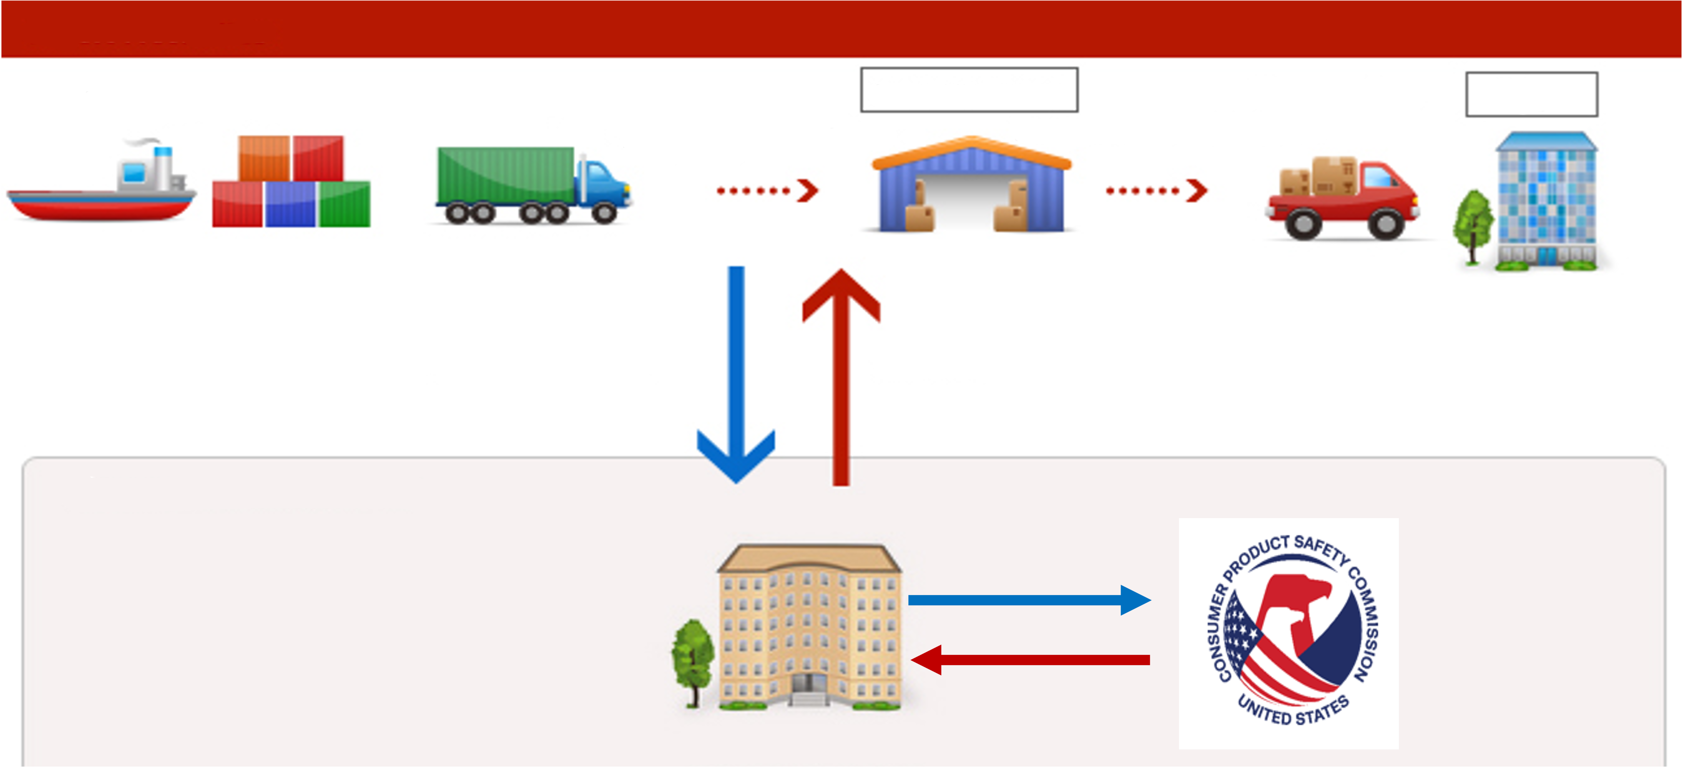

Tổng quan về Nhập khẩu - CPSC tại Cảng
1. Hàng hóa được xếp lên tàu container tại cảng bốc hàng nước ngoài – nộp bản kê khai hàng hóa.
Thủ tục Nhập khẩu
Bốc dỡ Hàng hóa
Vận chuyển Ngoại quan
Kho Ngoại quan
Nhận hàng
Bên giao hàng
Vận chuyển đến Kho
Vận chuyển từ Kho
Khai thuế đối với hàng nhập khẩu
Cho phép/phê duyệt
CPSC HQ and
CPSC at the ports
Thủ tục Văn phòng Hải quan
Trụ sở CPSC và
CPSC Địa phương
Văn phòng Hải quan

Slide 10
Tổng quan về Nhập khẩu - CPSC tại Cảng
2. Tàu đi đến Hoa Kỳ và vào một Cảng dỡ hàng.
Thủ tục Nhập khẩu
Bốc dỡ Hàng hóa
Vận chuyển Ngoại quan
Kho Ngoại quan
Nhận hàng
Bên giao hàng
Vận chuyển đến Kho
Vận chuyển từ Kho
Khai thuế đối với hàng nhập khẩu
Cho phép/phê duyệt
CPSC HQ and
CPSC at the ports
Thủ tục Văn phòng Hải quan
Trụ sở CPSC và
CPSC Địa phương
Văn phòng Hải quan

Slide 11
Tổng quan về Nhập khẩu- CPSC tại Cảng
3. Kê khai hải quan đối với tất cả hàng hóa trên tàu (trước hoặc sau khi đến) bởi các đại lý Hải quan.
Thủ tục Nhập khẩu
Bốc dỡ Hàng hóa
Vận chuyển Ngoại quan
Kho Ngoại quan
Nhận hàng
Bên giao hàng
Vận chuyển đến Kho
Vận chuyển từ Kho
Khai thuế đối với hàng nhập khẩu
Cho phép/phê duyệt
CPSC HQ and
CPSC at the ports
Thủ tục Văn phòng Hải quan
Trụ sở CPSC và
CPSC Địa phương
Văn phòng Hải quan

Slide 12
Tổng quan về Nhập khẩu - CPSC tại Cảng
4. CBP, CPSC xem xét thông tin hàng hóa và quyết định xem hàng nhập hoặc lô hàng có cần kiểm tra thêm hay không.
Thủ tục Nhập khẩu
Bốc dỡ Hàng hóa
Vận chuyển Ngoại quan
Kho Ngoại quan
Nhận hàng
Bên giao hàng
Vận chuyển đến Kho
Vận chuyển từ Kho
Khai thuế đối với hàng nhập khẩu
Cho phép/phê duyệt
CPSC HQ and
CPSC at the ports
Thủ tục Văn phòng Hải quan
Trụ sở CPSC và
CPSC Địa phương
Văn phòng Hải quan

Slide 13
Tổng quan về Nhập khẩu- CPSC tại Cảng
5. Các hàng hóa bị lưu giữ được xác định để kiểm tra bổ sung.
Thủ tục Nhập khẩu
Bốc dỡ Hàng hóa
Vận chuyển Ngoại quan
Kho Ngoại quan
Nhận hàng
Bên giao hàng
Vận chuyển đến Kho
Vận chuyển từ Kho
Khai thuế đối với hàng nhập khẩu
Cho phép/phê duyệt
CPSC HQ and
CPSC at the ports
Thủ tục Văn phòng Hải quan
Trụ sở CPSC và
CPSC Địa phương
Văn phòng Hải quan

Slide 14
Tổng quan về Nhập khẩu- CPSC tại Cảng
6. Các container được bốc dỡ và phân phối bằng xe tải hoặc đường sắt trực tiếp đến nhà nhập khẩu nếu được trả/trả có điều kiện hoặc đến Trạm Kiểm tra Hải quan nếu cần được kiểm tra.
Thủ tục Nhập khẩu
Bốc dỡ Hàng hóa
Vận chuyển Ngoại quan
Kho Ngoại quan
Nhận hàng
Bên giao hàng
Vận chuyển đến Kho
Vận chuyển từ Kho
Khai thuế đối với hàng nhập khẩu
Cho phép/phê duyệt
CPSC HQ and
CPSC at the ports
Thủ tục Văn phòng Hải quan
Trụ sở CPSC và
CPSC Địa phương
Văn phòng Hải quan

Slide 15

CPSC tại Cảng
Các cuộc kiểm tra CPSC được xác định như thế nào?
  Hoạt động Quốc gia
  Xác định Địa phương
  Đề xuất của Cơ quan Hải quan & Bảo vệ Biên giới Hoa Kỳ (CBP)

Slide 16
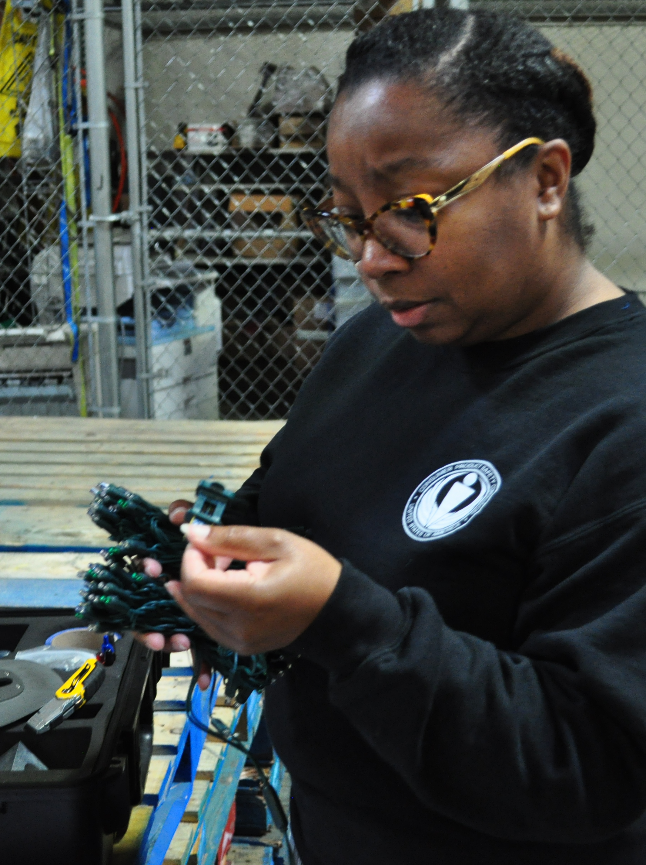
CPSC tại Cảng
Các sản phẩm CPSC được sàng lọc như thế nào?
  Các sản phẩm được sàng lọc theo các yêu cầu hiện hành:
  Đạo luật An toàn Sản phẩm Tiêu dùng (CPSA)
  Đạo luật Cải thiện An toàn Sản phẩm Tiêu dùng (CPSIA)
  Đạo luật các Chất độc hại Liên bang (FHSA)
  Đạo luật Vải Dễ cháy (FFA)
  Đạo luật Ghi nhãn Vật liệu Mỹ thuật Nguy hiểm (LHAMA)
  Đạo luật Bao bì Phòng chống Chất độc (PPPA)
  Tiêu chuẩn Đồ chơi Hoa Kỳ (ASTM F963-17)

Slide 17
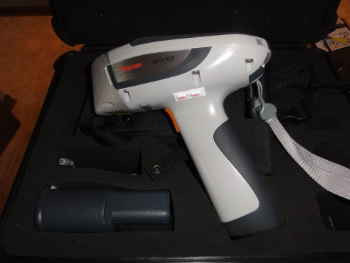
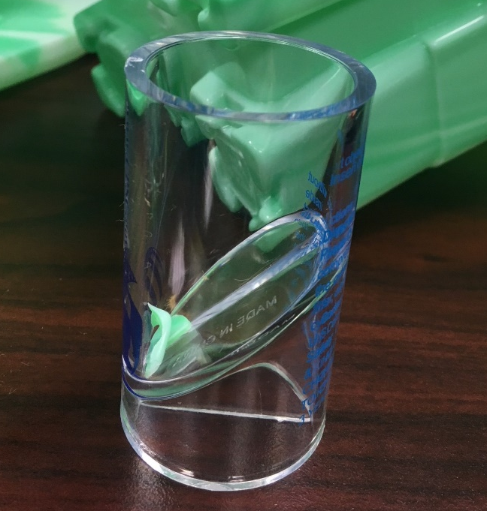
CPSC tại Cảng
  Các sản phẩm CPSC được sàng lọc như thế nào?
  Các sản phẩm được sàng lọc bằng các công cụ, mẫu và hướng dẫn sàng lọc:
  XRF: Máy phân tích huỳnh quang tia X
  FTIR: Thiết bị quang phổ hồng ngoại
  Các mẫu sàng lọc
      Hình trụ các bộ phận nhỏ
      Mẫu xúc xắc
      Mẫu núm vú giả
      Mẫu bóng nhỏ
      Đồ chơi có mẫu đầu hình cầu
      Mở rộng mẫu vật liệu

Slide 18
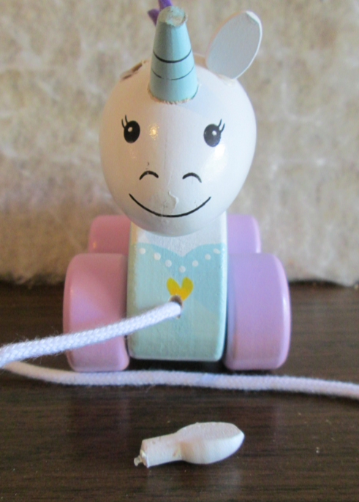
CPSC tại Cảng
Khi sản phẩm không vượt qua được sự sàng lọc
Các mẫu được thu thập để kiểm nghiệm và/hoặc đánh giá
Lô hàng bị tạm giữ hoặc trả có điều kiện

Slide 19
Khi các sản phẩm không vượt qua được cuộc sàng lọc
Tạm giữ
Sản phẩm phải được lưu giữ tại cơ sở ngoại quan CBP cho đến khi CPSC hoàn thành kiểm nghiệm/đánh giá
Thẩm quyền tạm giữ của CPSC: 60 ngày tạm giữ
Trả có điều kiện
Sản phẩm được trả có điều kiện, chờ CPSC hoàn thành kiểm nghiệm/đánh giá
Thẩm quyền trả có điều kiện 60 ngày

Slide 20
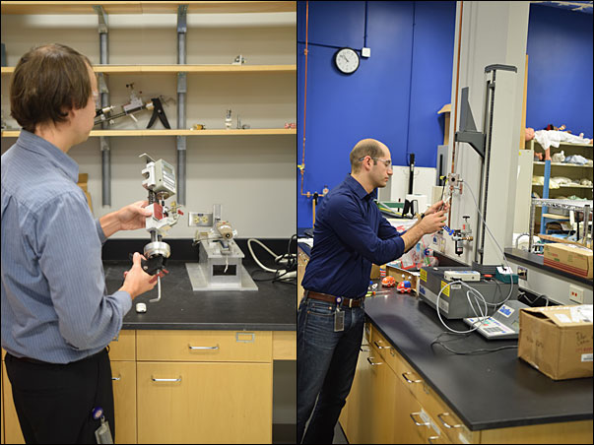
Quá trình Đánh giá CPSC
Các mẫu được CPSC thu thập sẽ đi đâu?
Văn phòng Tuân thủ (Nhân viên Tuân thủ)
Các Yếu tố Con người để xác định tuổi
Phòng thí nghiệm CPSC để kiểm nghiệm hóa học và/hoặc cơ học
Cơ sở Lưu trữ Mẫu
  Các mẫu không được trả lại

Slide 21
Quá trình Đánh giá CPSC
Các Nhân viên Tuân thủ CPSC (CO) tại Trụ sở chính chịu trách nhiệm đánh giá thông tin nhận được từ tất cả các nguồn.
Nếu sản phẩm không tuân thủ, CO liên hệ với Nhà nhập khẩu trên hồ sơ để thảo luận về kết quả kiểm nghiệm và các bước tiếp theo:
  Thu giữ
  Trả có điều kiện để sửa lại
  Khắc phục sản xuất trong tương lai

Slide 22
Quá trình Đánh giá CPSC (tiếp theo)
Lịch sử tuân thủ của Người nhập khẩu trong hồ sơ có thể được xem xét

Slide 23
Điều gì sẽ xảy ra nếu có xác định việc thu giữ?
Nếu xác định hàng hóa sẽ bị thu giữ:
  CPSC đưa ra yêu cầu CBP thu giữ hàng hóa và sự liên đới của CPSC đối với lô hàng chấm dứt.
  CBP sau đó thực thi thẩm quyền và bắt đầu quá trình thu giữ chính thức.
  Các bên có thắc mắc về hàng hóa sau thời điểm này nên liên hệ với CBP.

Slide 24
Quy trình Sửa lại của CPSC
Kỳ vọng của CPSC: Nhà nhập khẩu sửa lại các sản phẩm cho phù hợp trong khoảng thời gian cụ thể và cung cấp bằng chứng rằng quá trình sửa lại đã hoàn tất.

Slide 25
Quá trình Sửa lại của CPSC (tiếp theo)
CPSC đưa ra thông báo tới CBP khi quá trình sửa lại hoàn tất và được xác minh
Sản phẩm được đưa vào thị trường
Nếu sản phẩm không được sửa lại, CPSC có thể yêu cầu nhà nhập khẩu tiêu hủy sản phẩm hoặc giao lại cho CBP để thu giữ

Slide 26
Các vi phạm năm tài khóa 2021 của CPSC
Chính | Tỷ lệ*
Cơ học | 9%
Chì | 7%
Hóa chất | 5%
ATV | 4%
Điện | 3%
Tính dễ cháy | 3%
Phthalates | 2%
Pháo hoa | 1%
Bật lửa | <1%
Khác | 1%
Thứ cấp | Tỷ lệ
Giấy Chứng nhận | 63%
Nhãn Theo dõi | 44%
Đăng ký Sản phẩm | 2%
Mặc dù đã tiến hành việc tiếp xúc rộng và giáo dục cộng đồng thương mại, chúng tôi vẫn đang đối mặt với mức chì cao và các nguy cơ cơ học đáng kể trong Sản phẩm dành cho trẻ em.
Quý vị có thể giúp giảm thiểu những nguy cơ này bằng cách tuân theo tất cả các quy định về an toàn của CPSC Hoa Kỳ.
* Phần trăm mẫu được thu thập có vi phạm. Các khai báo có thể có nhiều hơn một loại vi phạm.

Slide 27
Thu giữ của CPSC theo mặt hàng

Slide 28
Kiểm nghiệm của Bên thứ Ba đối với Sản phẩm Trẻ em:
Lời khuyên dành cho Nhà sản xuất, Nhà cung cấp và Người mua
Đảm bảo rằng báo cáo kiểm nghiệm được thực hiện dưới một năm, trừ khi có yêu cầu khác.
Phòng thí nghiệm có được CPSC công nhận không? Phòng thí nghiệm đó có được công nhận để thực hiện kiểm nghiệm bắt buộc không? Quý vị có thể thu thập thông tin này qua trang web của CPSC: Công nhận Phòng thí nghiệm Kiểm nghiệm của bên thứ Ba & Hướng dẫn Tuân thủ Doanh nghiệp Nhỏ| CPSC.gov
Đảm bảo rằng sản phẩm được kiểm nghiệm là sản phẩm thực tế mà quý vị đặt hàng. Thường thấy rằng báo cáo kiểm nghiệm là cho một sản phẩm tương tự, chứ không phải đúng mặt hàng đó. Hoặc là mặt hàng được kiểm nghiệm thông qua phòng thí nghiệm của bên thứ ba không bao gồm bộ phận không vượt qua cuộc kiểm nghiệm của CPSC.

Slide 29
Kiểm nghiệm của Bên thứ Ba đối với Sản phẩm Trẻ em:
Lời khuyên dành cho Nhà sản xuất, Nhà cung cấp và Người mua (tiếp theo)
Đảm bảo rằng mọi bộ phận thành phần của sản phẩm được kiểm nghiệm theo các tiêu chuẩn hiện hành.
Đối với các sản phẩm dành cho trẻ em được sử dụng cho trẻ em dưới 3 tuổi, hãy đảm bảo rằng phòng thí nghiệm tiến hành tất cả các kiểm nghiệm bắt buộc bổ sung đối với các sản phẩm trong danh mục này. Hãy chú ý đến phần “Tuổi cụ thể của người nộp đơn” trong báo cáo kiểm nghiệm.
  Để biết thông tin về việc xác định độ tuổi, vui lòng truy cập Các hướng dẫn Xác định Độ tuổi của CPSC (Phiên bản năm 2020)

Slide 30
Video Trình bày Sàng lọc ở Hiện trường
(khoảng 30 phút)

Slide 31

Quý vị có câu hỏi?
Xin gửi câu hỏi bằng tiếng Anh và tiếng Việt tới podcast này tại địa chỉ email:
CPSCinVietnam@cpsc.gov

Slide 32
Các nguồn
tham khảo

Slide 33
Các nguồn
tham khảo cho
Việt Nam tại cpsc.gov

Slide 34
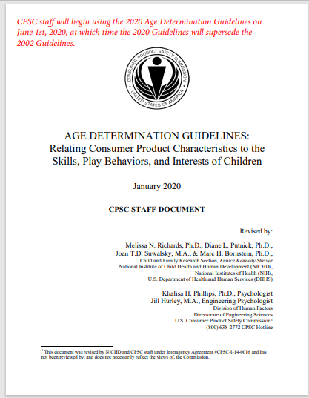
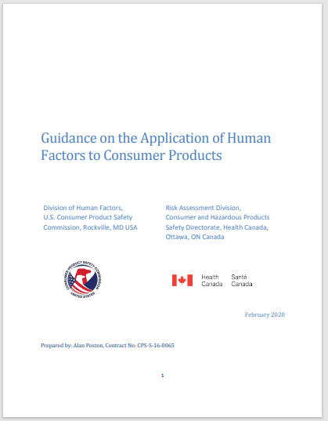
Các nguồn tham khảo cho Việt Nam tại cpsc.gov
Tiếng Anh: Cập nhật Hướng dẫn Xác định Độ tuổi cho đồ chơi (cpsc.gov)
Tiếng Anh: Thông lệ Tiêu chuẩn các Yếu tố Con người (cpsc.gov)

Slide 35
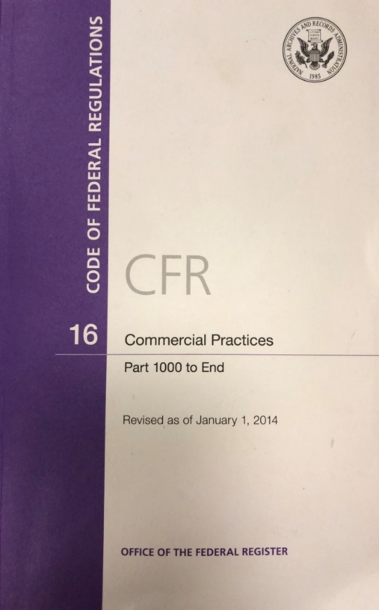
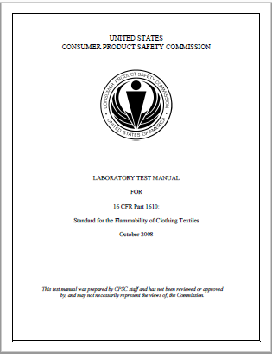
Các nguồn tham khảo tiếng Việt tại cpsc.gov
CFR: Các Thông lệ Thương mại
https://www.govinfo.gov/content/pkg/CFR-2017-title16-vol2/pdf/CFR-2017-title16-vol2.pdf
Hướng dẫn Sử dụng Phòng thí nghiệm CPSC:
https://www.cpsc.gov/s3fs-public/Flammability%20of%20Clothing%20Textiles%20Test%20Manual_1610.pdf

Slide 36
Định nghĩa Sản phẩm Trẻ em – 16 CFR Phần 1200
Chứng nhận sự phù hợp – 16 CFR Phần 1110
Kiểm nghiệm bên thứ Ba – 16 CFR các Phần 1107, 1109, và 1112
Thông tin theo dõi – 15 USC § 2063(a)(5)
Các yêu cầu báo cáo bắt buộc – 15 USC §2064
Các Nguồn tham khảo CPSC cho doanh nghiệp
Trang tìm kiếm các Phòng thí nghiệm được CPSC chấp nhận:
www.cpsc.gov/LabSearch

Slide 37


http://business.cpsc.gov
Công cụ trực tuyến được thiết kế đặc biệt để giúp các doanh nghiệp tuân thủ các yêu cầu về an toàn sản phẩm tiêu dùng của liên bang.
Đặt một loạt các câu hỏi có hướng dẫn và dựa trên các câu trả lời sẽ tạo ra một báo cáo có thể tải xuống (PDF).
Cung cấp hướng dẫn tùy chỉnh với các liên kết đến các quy định an toàn sản phẩm có thể áp dụng cho sản phẩm và thông tin quan trọng về các yêu cầu ghi nhãn, chứng nhận và kiểm nghiệm.

Slide 38
Robot Quản lý
Robot Quản lý là một công cụ giúp xác định những yêu cầu nào có thể áp dụng
  Không liệt kê chi tiết các yêu cầu
Các Tính năng Sản phẩm Đầu vào Người dùng
Danh sách các Yêu cầu Đầu ra của Robot Quản lý
Người dùng tham khảo tài liệu nguồn cho các yêu cầu cụ thể

